Slide 1
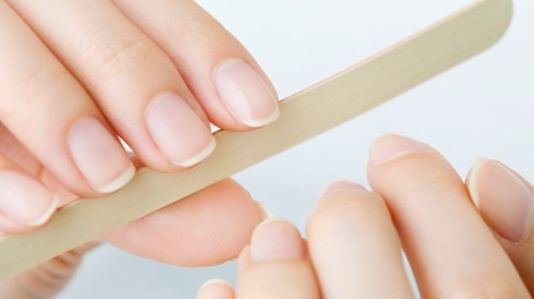
16-MAVZU:Opil .shakllari
Pilka yordamida tirnoqlarga kerakli shakl bering. Lekin bunda keskin harakatlar qilmang. Pilkani tirnoq bo‘ylab uzun va yumshoq harakatlantiring. Albatta, bunda tirnoq burchagidan markaziga qarab, pilkani tirnoqqa ozgina egri qilgan holda pilkalanadi.
.

Slide 2
Manikyurni tugatish uchun siz barmoqlarni diqqat bilan tekshirishingiz kerak va agar lozim bo‘lsa, qolgan burmalarni ham kesib olishingiz kerak.

Slide 3
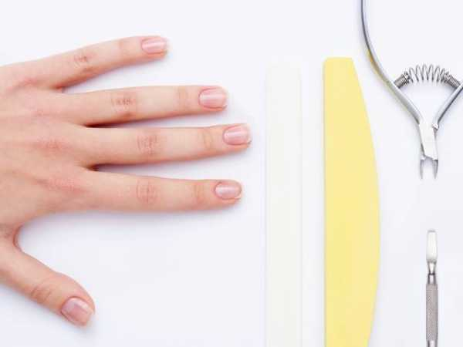
Tirnoqning chekkasi mukammal silliq va tekis bo‘lishi kerak. Tirnoqlarning shakli va uzunligi bir xil bo‘lishi darkor. Agar kerak bo‘lsa, tirnoqlarni yana bir bor pilkalang.

Slide 4
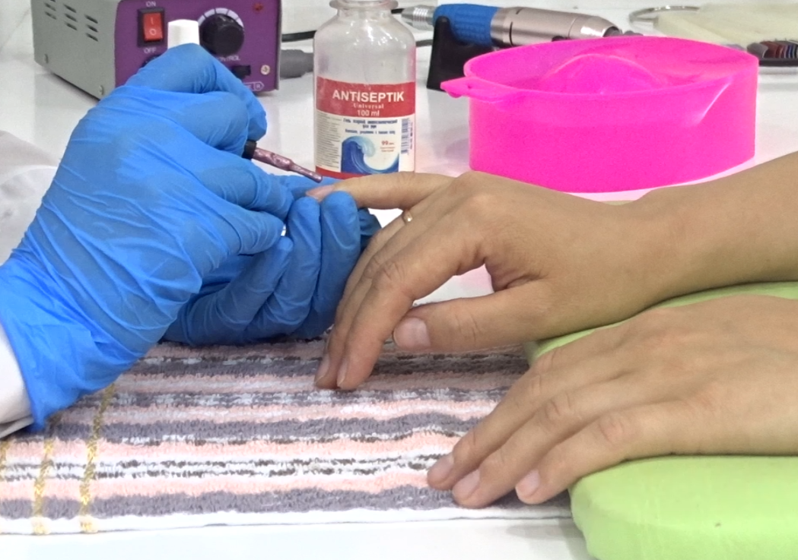
Agar tirnoqqa lak surtmoqchi bo‘lsangiz, u holda tirnoqlardagi kremni tozalash vositasi bilan artib oling. Lak ostidan surtiladigan mustahkamlovchi vosita haqida ham unutmang.

Slide 5
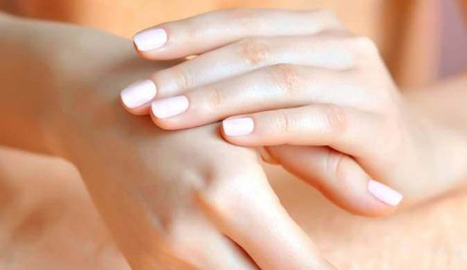
Namlantiruvchi kremdan
yaxshilab surtib, yengil
uqalagan holatda
manikyurni tamomlaysiz.

